Slide 1


A PRIMEIRA EMPRESA DE CONSULTORIA DO BRASIL ESPECIALIZADA EM SUPERMERCADOS FUNDADA EM 1990.

Slide 2
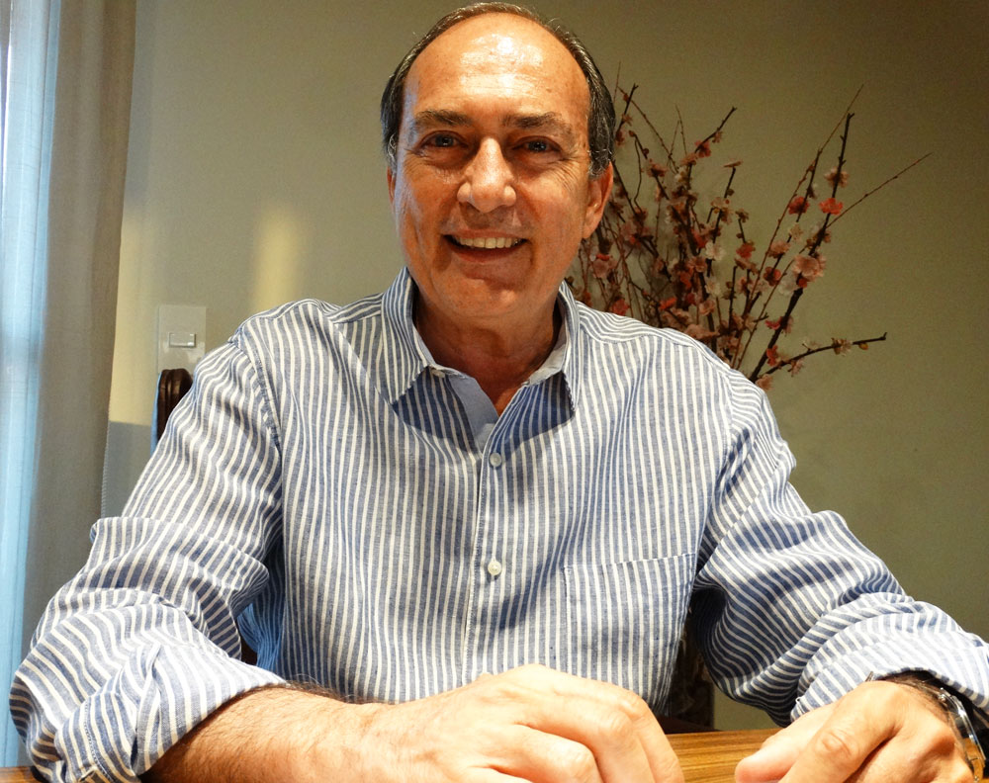
CONSULTOR RESPONSÁVEL
Graduado em Administração de Empresas pela FGV, MBA em Gestão Empresarial pela FGV, Mestrando em Marketing de Marcas Próprias para Supermercado pela UNIMEP/SP, Pós Graduado em Varejo e Recursos Humanos pela FGV, certificado no Curso de Negociação como Aluno Especial do Curso de Mestrado da FEARP/USP e COACH formado pelo método CIS – Coaching Integral Sistêmico pela FEBRACIS.
Profissional com fortes resultados de crescimento de vendas, economias operacionais, aumento de produtividade / lucratividade e recuperação empresarial.
Especializado em Marketing, Propaganda, Pesquisa de Mercado, Comercialização e Vendas, Administração e Recursos Humanos.
Na Indústria atuou como Gerente de Vendas, Gerente de Marketing e Gerente de Desenvolvimento e Treinamento de Vendas na UNILEVER.
No Comércio atuou como dirigente de empresas do setor supermercadista onde obteve grande experiência junto a organizações familiares.
Professor Universitário na cadeira de Marketing e professor de Casos de Marketing em cursos de Pós Graduação, tendo realizado diversos programas para o SENAC e o SEBRAE.
Proferiu inúmeras palestras sobre temas de Gestão nas áreas de Administração, Finanças, Marketing, Recursos Humanos e Relações de Consumo em diversas cidades e capitais brasileiras. Atuou como consultor na APAS – Associação Paulista de Supermercados, ABRAS – Associação Brasileira de Supermercado, ABRAS – Associação Brasileira de Supermercados e APA – Associação Paulista de Avicultura.
Autor do livro "OS SUPERMERCADOS E O CÓDIGO DE DEFESA DO CONSUMIDOR", editado pela ABRAS.
FLÁVIO CONSTANT PIRES
flavio@prsuper.com.br

Slide 3










ALGUNS DOS MAIS DE 400 SUPERMERCADOS ATENDIDOS, QUE FAZEM PARTE DA NOSSA HISTÓRIA:

Slide 4

DISPARE NA FRENTE COM OS 30 ANOS DE EXPERIÊNCIA DA PRÓ SUPER E OBTENHA:
Aumento da Lucratividade.
Crescimento das Vendas.
Redução dos Custos.
Diminuição dos Impostos.

Slide 5


PRÓ SUPER
A única Empresa de Consultoria no BRASIL, que atua exclusivamente em Supermercados.

Slide 6
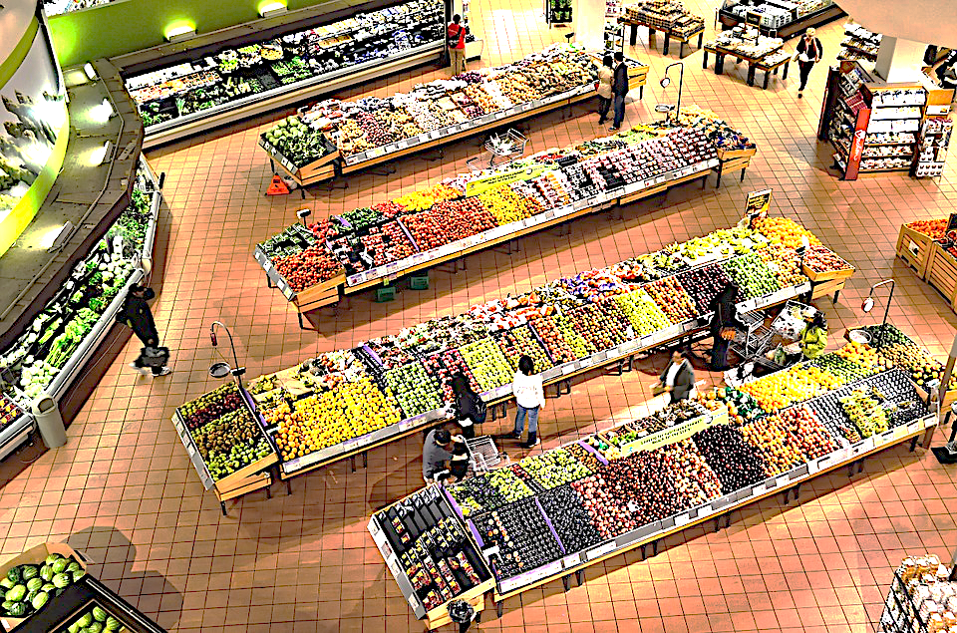
MISSÃO
Impactar positivamente a gestão dos supermercados, com ênfase no aumento da lucratividade e na organização dos seus processos de trabalho.

Slide 7
VISÃO
Ser reconhecida até 2020, como a melhor consultoria para empresas no segmento de supermercados no Brasil.

Slide 8
VALORES
Fidelidade aos Objetivos.
Trabalho em Equipe.
Melhoria Contínua.
Mentalidade Vencedora.
Excelência em Resultados.

Slide 9

CONCEITO DE AUTO EXECUÇÃO
Capacitamos os profissionais de nossos clientes para realizarem as tarefas no processo de gestão.
ISTO GARANTE A CONTINUIDADE DAS ATIVIDADES
APÓS O ENCERRAMENTO DOS SERVIÇOS
DE CONSULTORIA

Slide 10

PRÓ
NAS
AÇÕES
O planejamento da PRÓ SUPER é precedido de um diagnóstico, para a definição das ações de forma eficaz e eficiente, visando a superação das fraquezas e ameaças e a maximização das forças e oportunidades.

Slide 11
PRÓ
NOS
RESULTADOS
Os resultados que a PRÓ SUPER garante são:
Gestão da Empresa com Inteligência Emocional.
Melhoria do Desempenho Operacional e Prevenção de Perdas.
Fluxo de Caixa Equilibrado e Estoque Controlado.
Gestão de Categorias e Controle das Rupturas no nível de 3%.
Crescimento de Vendas com Elevação da Lucratividade.
Adequação do Regime Tributário.

Slide 12

PASSOS INICIAIS DA CONSULTORIA
Nas primeiras 08 semanas a PRÓ SUPER dedica suas ações em pontos estratégicos para garantir o crescimento do lucro operacional bruto acima de 3% sobre a venda.

Slide 13


VOCÊ TEM AS RESPOSTAS PARA ESSAS PERGUNTAS?
PILAR DE RECURSOS HUMANOS
Como é feito o controle de rotatividade dos colaboradores?
Como aumentar a produtividade do seu colaborador?
As pessoas certas estão no lugar certo?
Como são identificadas as necessidades de treinamento?
O quadro de colaboradores está corretamente definido?

Slide 14
VOCÊ TEM AS RESPOSTAS PARA ESSAS PERGUNTAS?
PILAR DE COMPRAS
Você sabe como controlar o seu estoque?
A sua estrutura mercadológica está devidamente elaborada?
Existe um plano de compras orientado por orçamento?
Existe uma estratégia eficiente para a formação dos preços de venda?
As informações fiscais no seu cadastro de produtos estão permanentemente atualizadas?

Slide 15
VOCÊ TEM AS RESPOSTAS PARA ESSAS PERGUNTAS?
PILAR OPERACIONAL DE LOJA
As mercadorias são recebidas com segurança?
Existe um processo de controle e prevenção de perdas eficiente?
Como é controlada a qualidade de precificação?
Como é controlado o prazo de validade?
A operação de caixa é realizada com absoluta segurança?

Slide 16
VOCÊ TEM AS RESPOSTAS PARA ESSAS PERGUNTAS?
PILAR DE MARKETING
Como é definido o seu planejamento promocional?
Como é controlado o resultado das vendas nas ações operacionais?
Quais as vantagens competitivas do seu negócio?
Como agregar valores para os seus clientes?
Com qual frequência são realizadas as pesquisas de satisfação com seus clientes?

Slide 17
VOCÊ TEM AS RESPOSTAS PARA ESSAS PERGUNTAS?
PILAR DE FINANÇAS
Seu supermercado tem um DRE (Demonstrativo de Resultados)?
Existem controles que orientam como reduzir despesas?
A gestão financeira está voltada para redução dos impostos?
Existe um plano de lucratividade para cada um dos setores operacionais?
Existe um planejamento para redução dos custos?

Slide 18

PADRÃO DE ATUAÇÃO
É realizado um diagnóstico de todos os procedimentos antes de sua execução.
As atividades são realizadas obedecendo um cronograma.
O corpo profissional dos clientes é treinado e envolvido nas atividades da Consultoria.
Utilização de estratégias eficientes para ganho de mercado.
Reposicionamento da gestão geral do supermercado.
Profissionalismo na execução das atividades.

Slide 19


